Slide 1
KIẾN TRÚC THIẾT KẾ PHẦN MỀM NHÓM 2 Đề tài: Phone Store
GVHD: Nguyễn Trọng Tiến

Slide 2
THÀNH VIÊN
STT | HỌ TÊN | MSSV
2 | Nguyễn Văn Chánh | 20045291
19 | Trần Thiện Ngôn | 19471381

Slide 3
MỤC LỤC
I. Phân Chia Công Việc Nhóm
II. Sơ Đồ Kiến Trúc Hệ Thống
III. Hiện Thực

Slide 4
I. Phân Chia Công Việc

Slide 5
Nguyễn Văn Chánh | Trần Thiện Ngôn
Nhóm trưởng phân chia công việc Khởi tạo github repo, setup môi trường pom, jdk, eclipse,… Xử lý api-gateway service Xử lý authentication service (cấu hình spring security, jwt) Xử lý tích hợp kĩ thuật redis cache Triển khai docker & docker compose cho tất cả project Vẽ mô hình kiến trúc hệ thống | Xử lý microservice phone service Xử lý microservice order phone Làm chức năng thư viện chịu lỗi Resilience4j (circuitbreaker, retry, rate limiter, timelimiter)

Slide 6
II. Sơ Đồ Kiến Trúc Hệ Thống

Slide 7
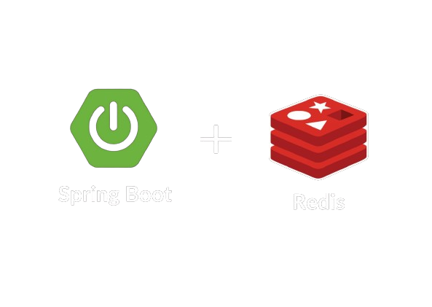
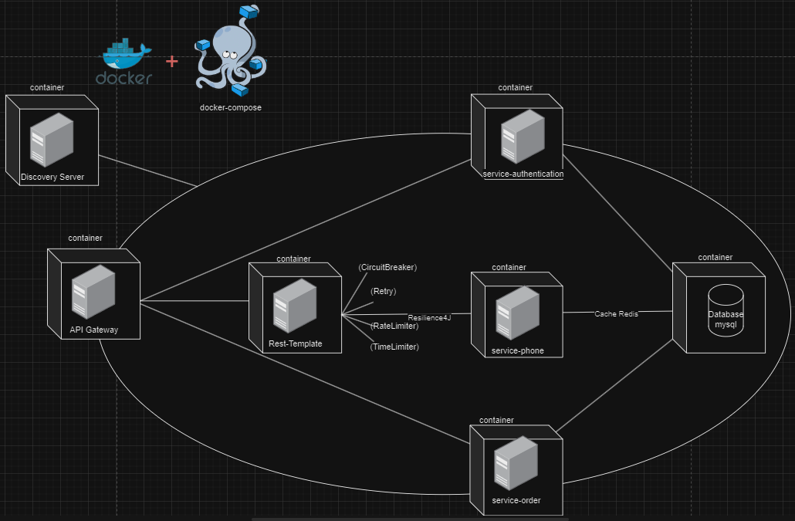

Github

Slide 8
III. Hiện Thực

Slide 9
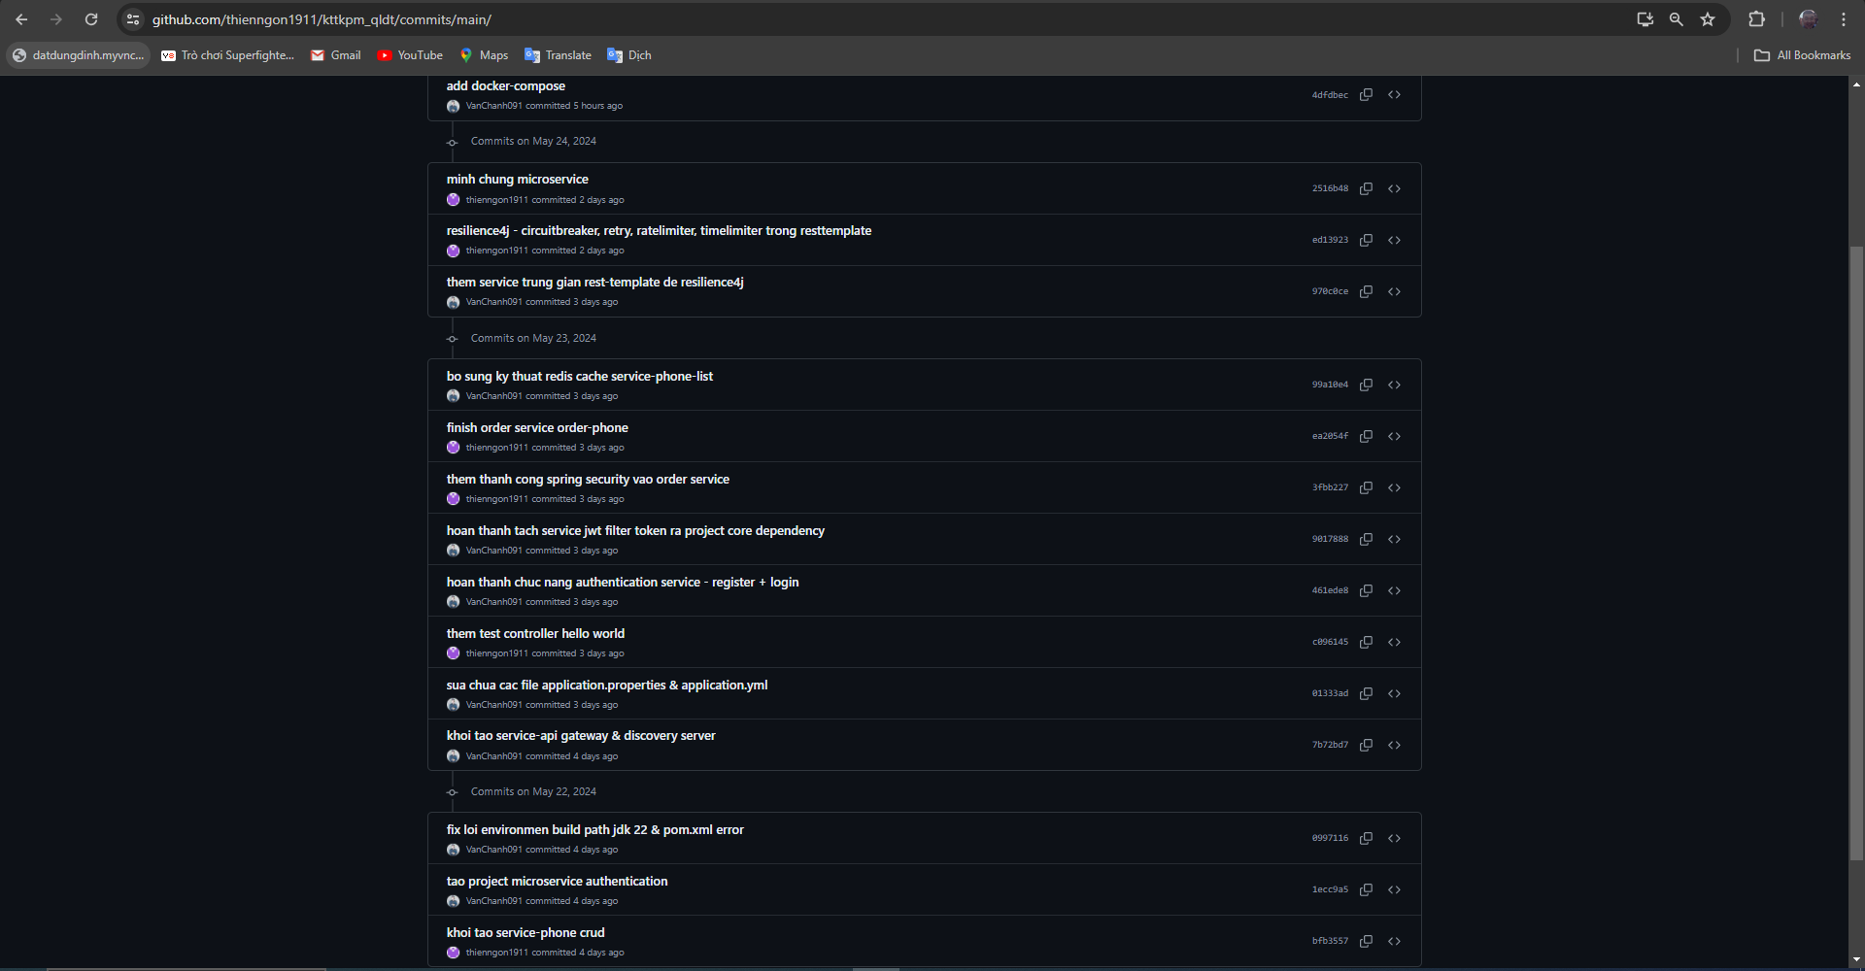
Commits github

Slide 10
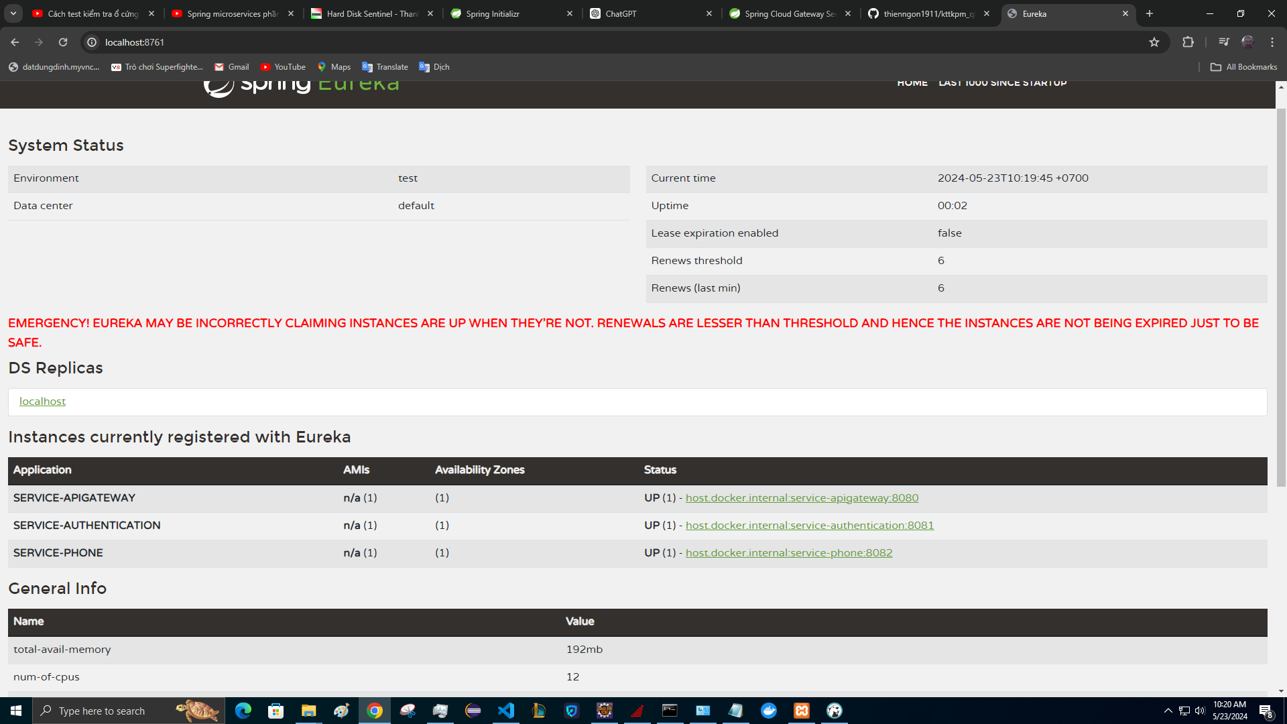
Discovery Server

Slide 11
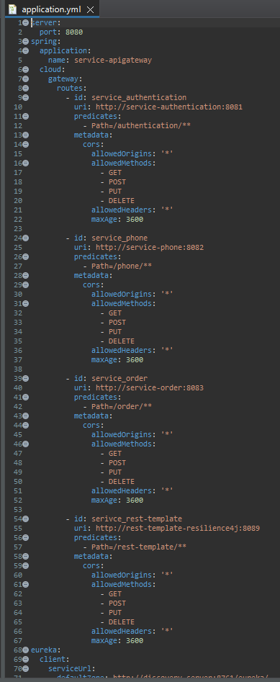
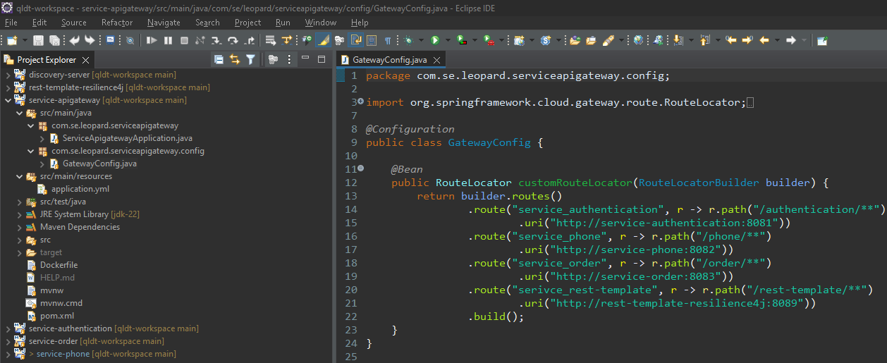
Cấu hình Api Gateway

Slide 12
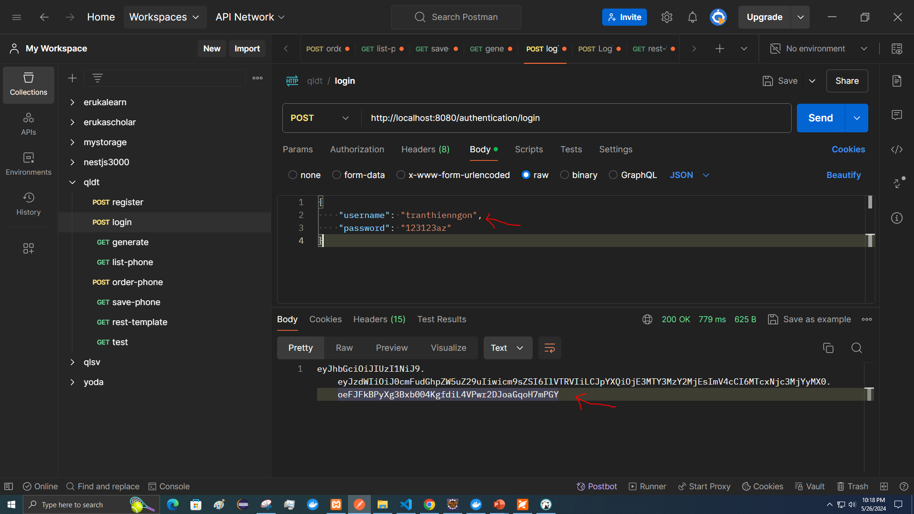
Login JWT trả về chuỗi token

Slide 13
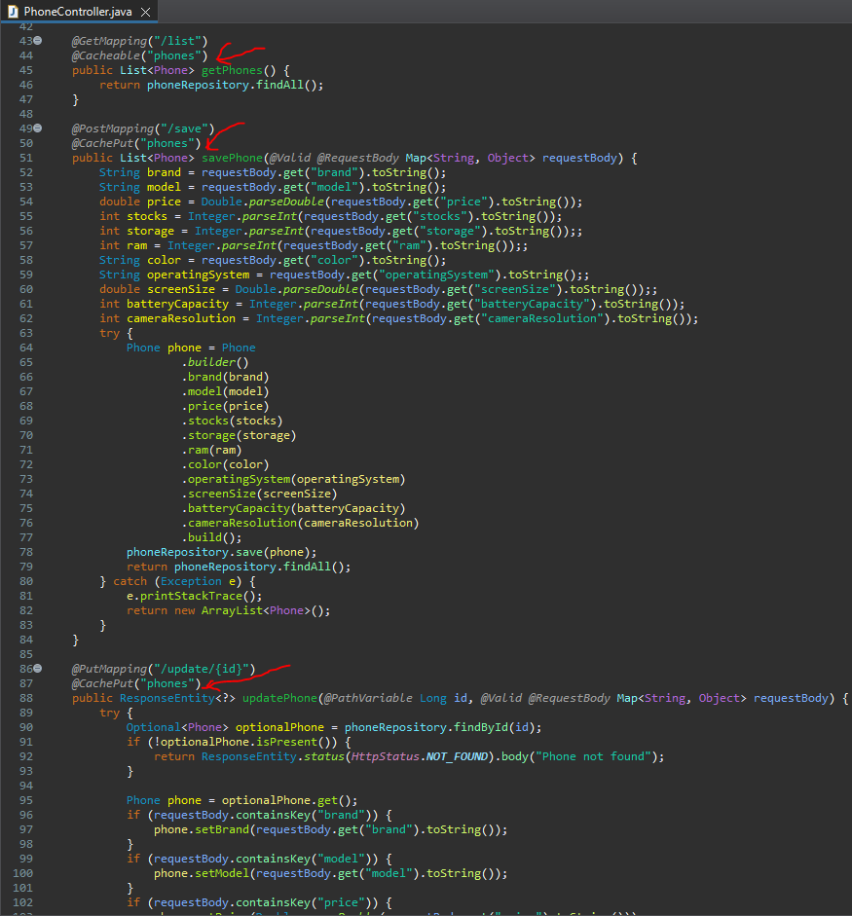
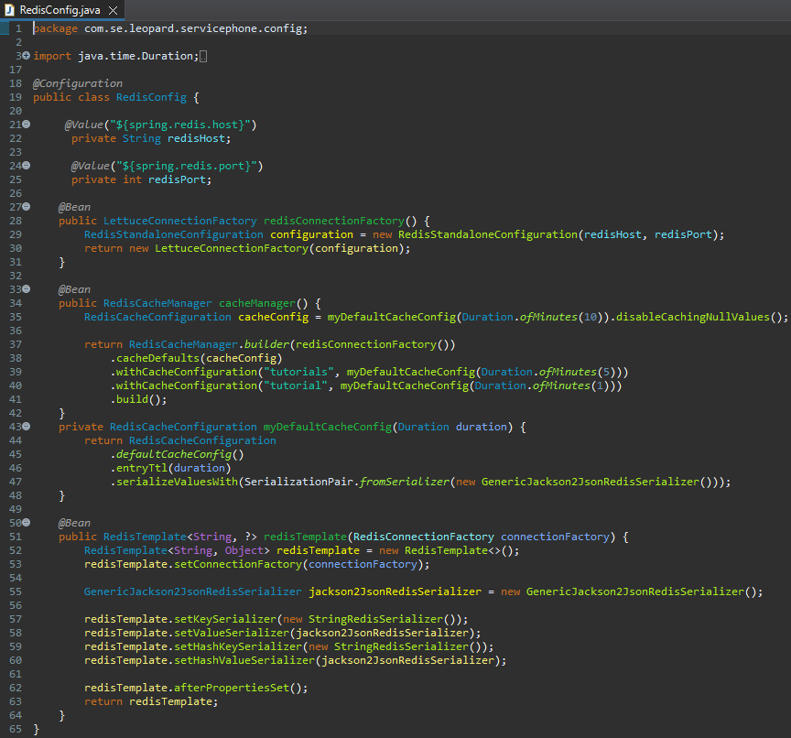
Redis Cache

Slide 14
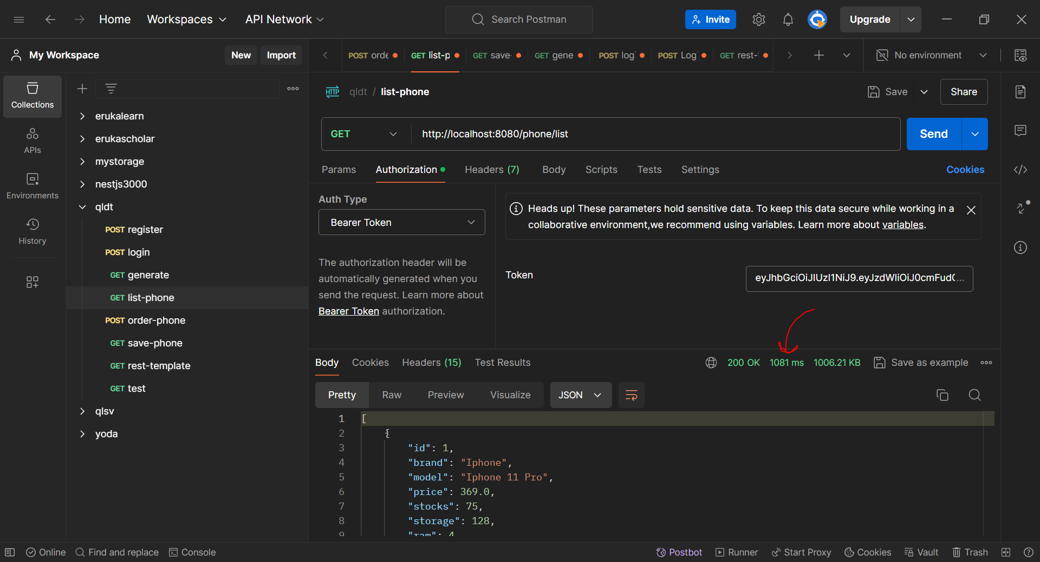
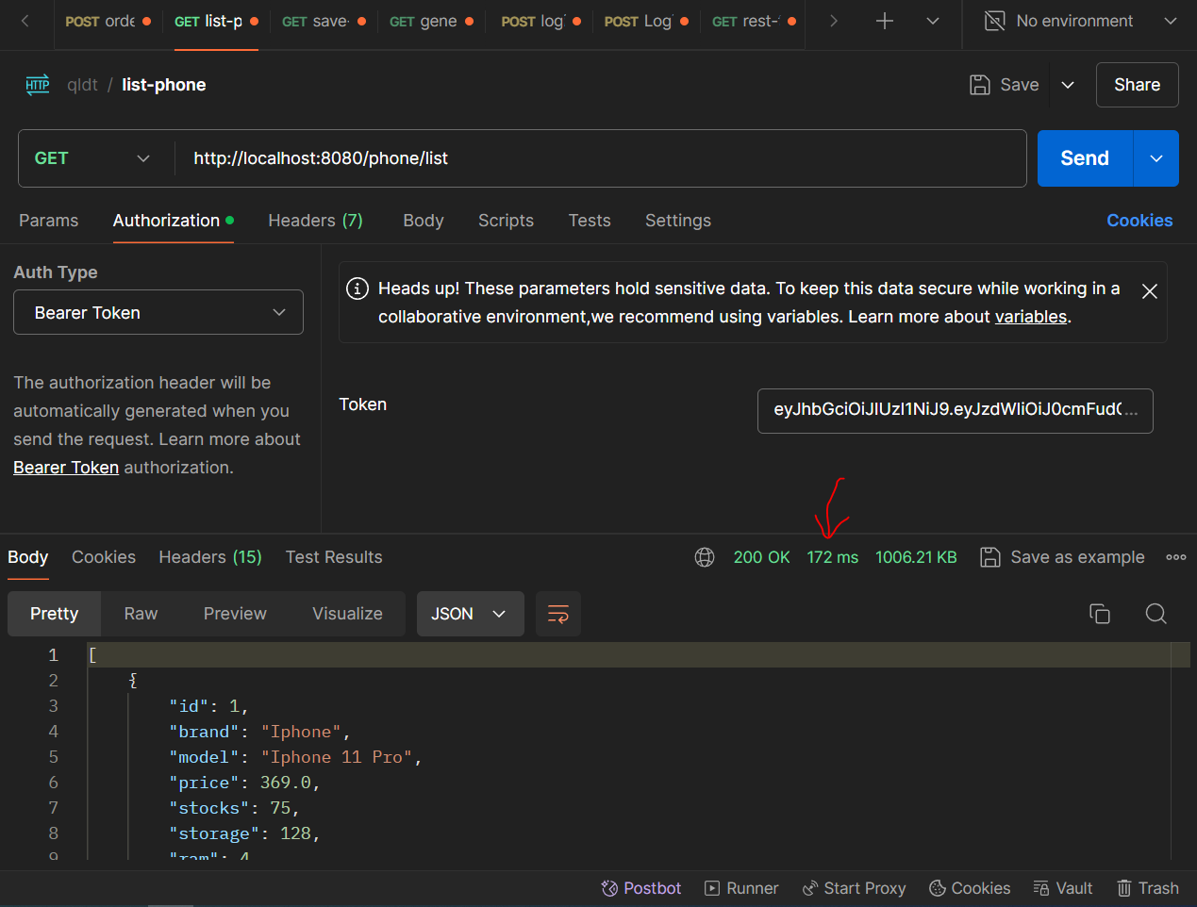
Trước và sau khi cache
Trước
Sau

Slide 15
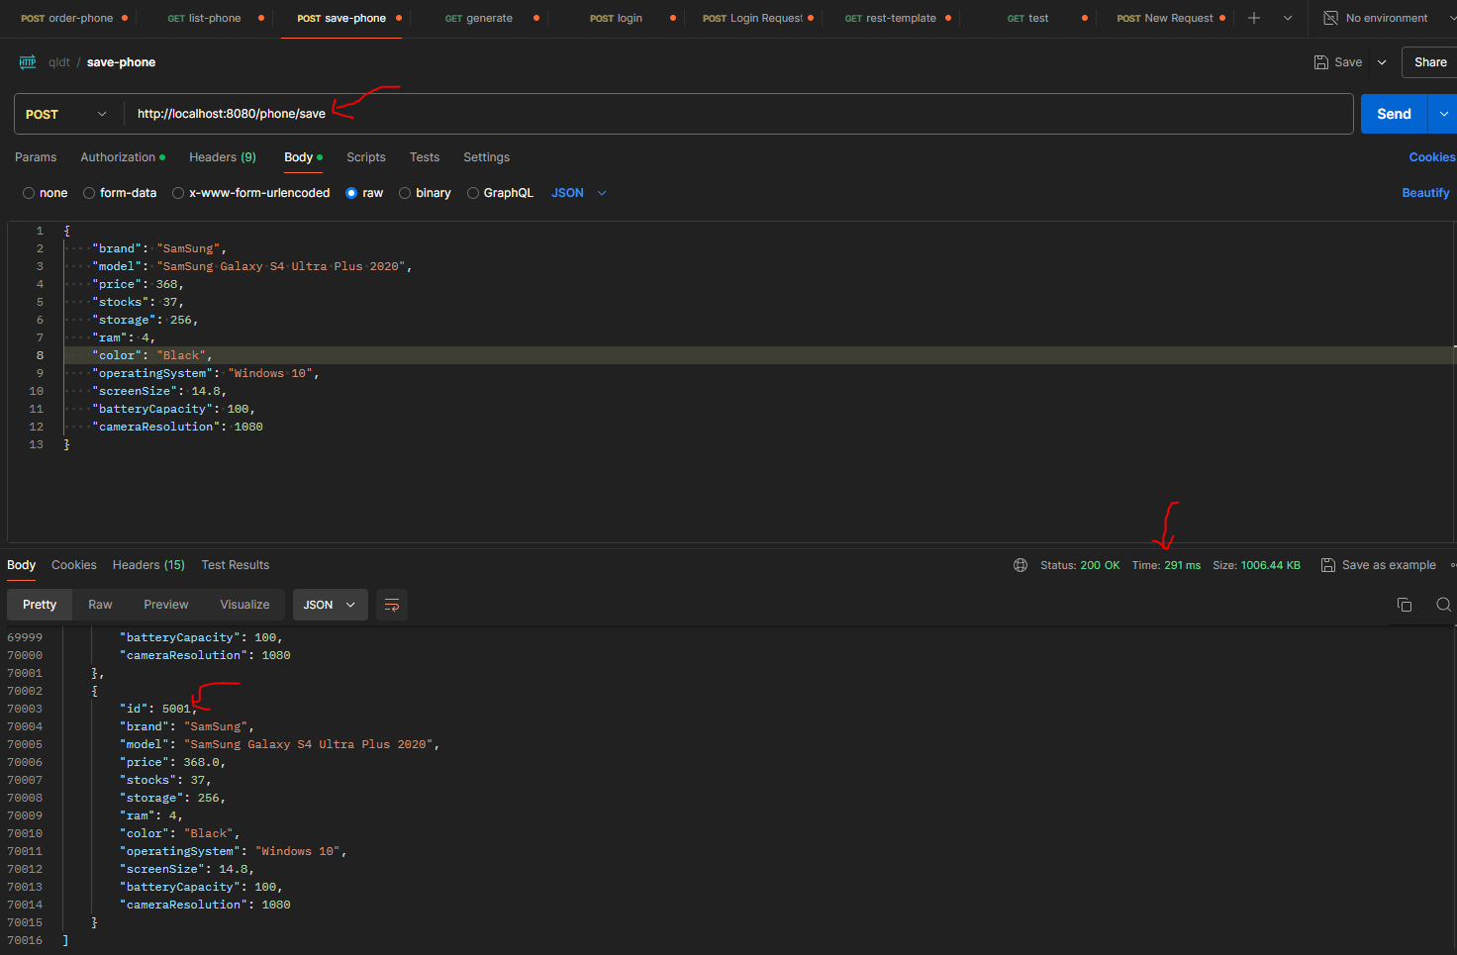
CRUD Redis - Save

Slide 16
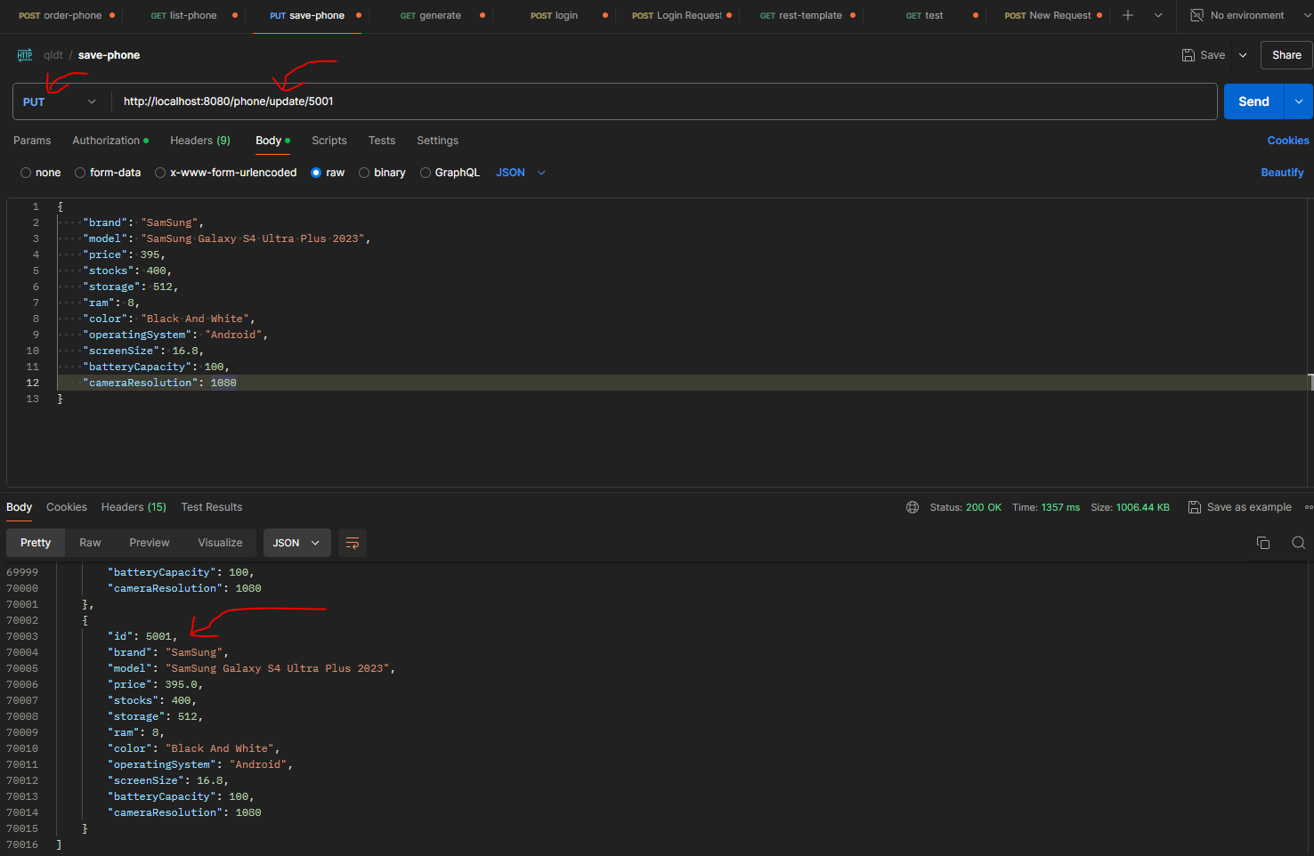
CRUD Redis - Update

Slide 17
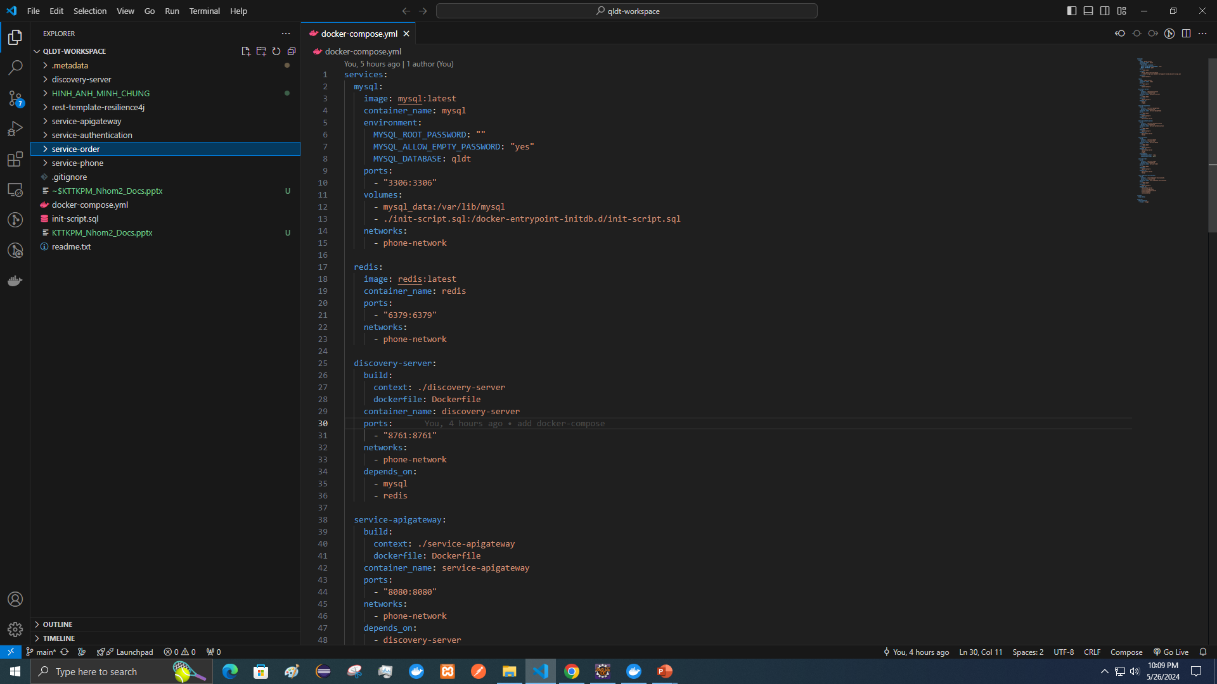
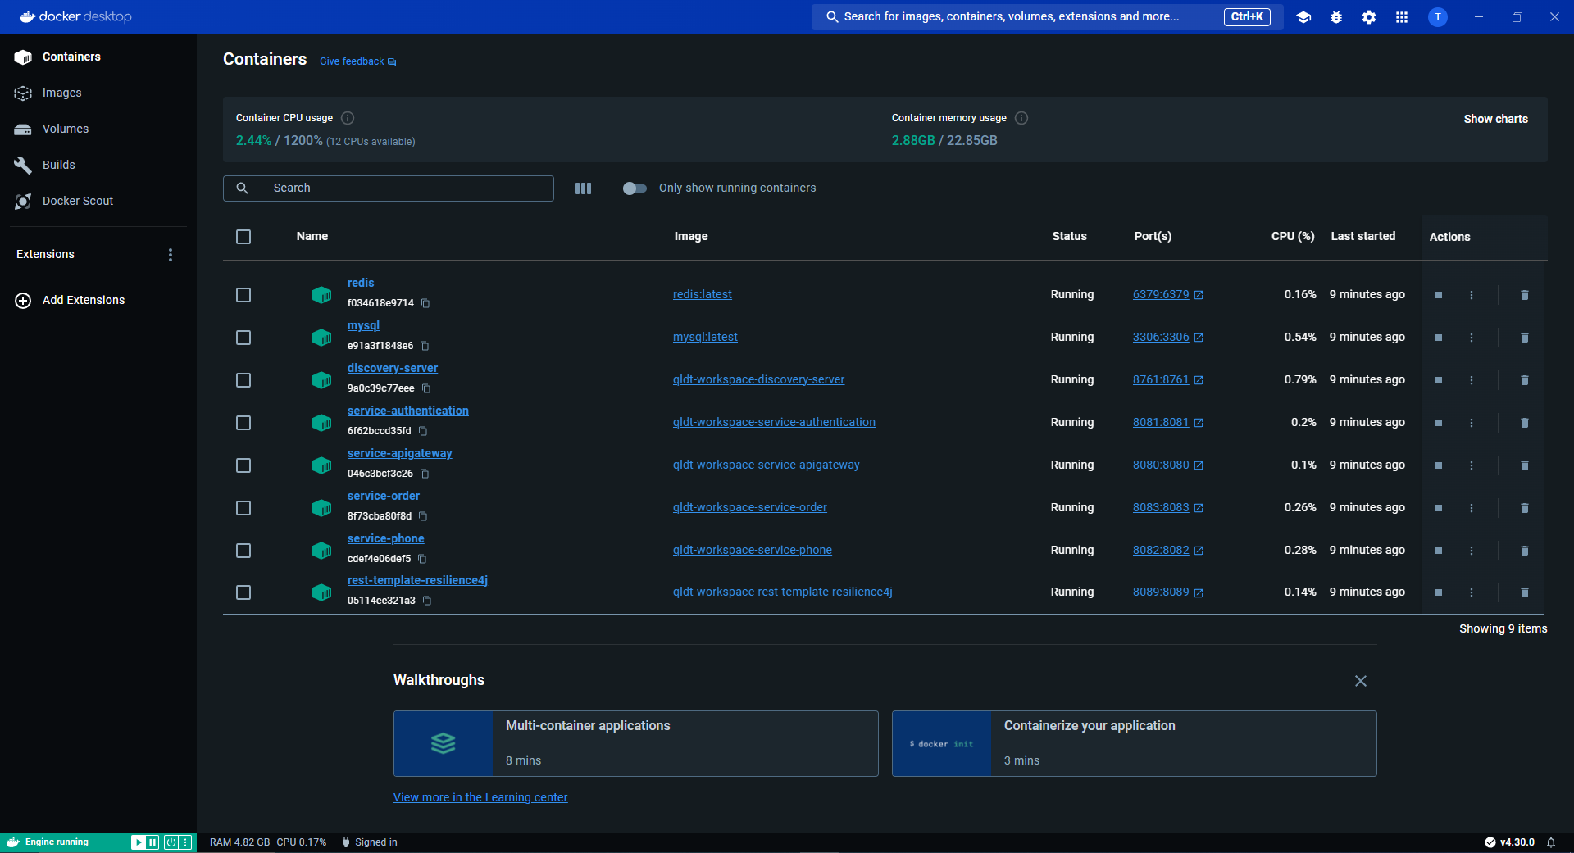
Docker & Docker Compose

